Slide 1
Local Map Reduce
2018/1/15

Slide 2
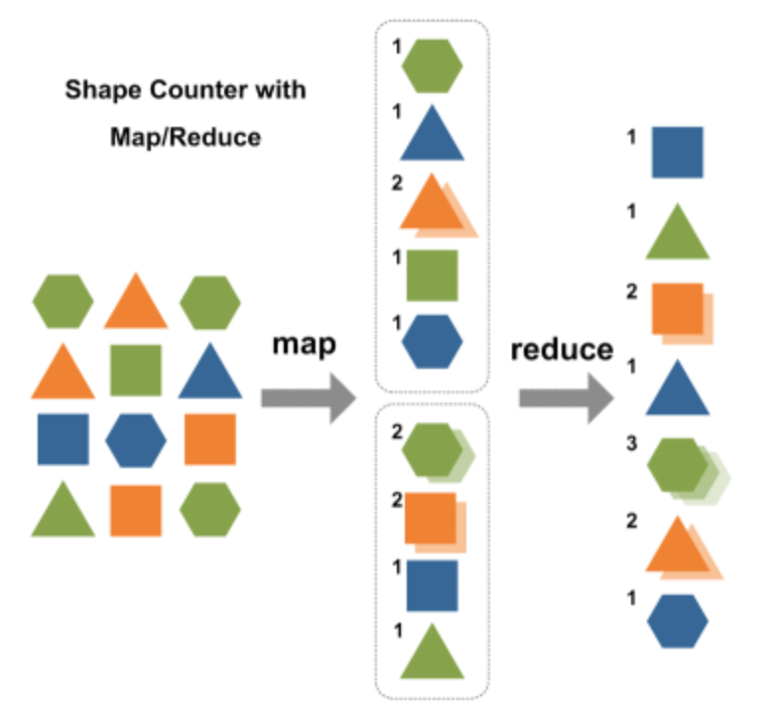
Map Reduce 是什麼？

Slide 3
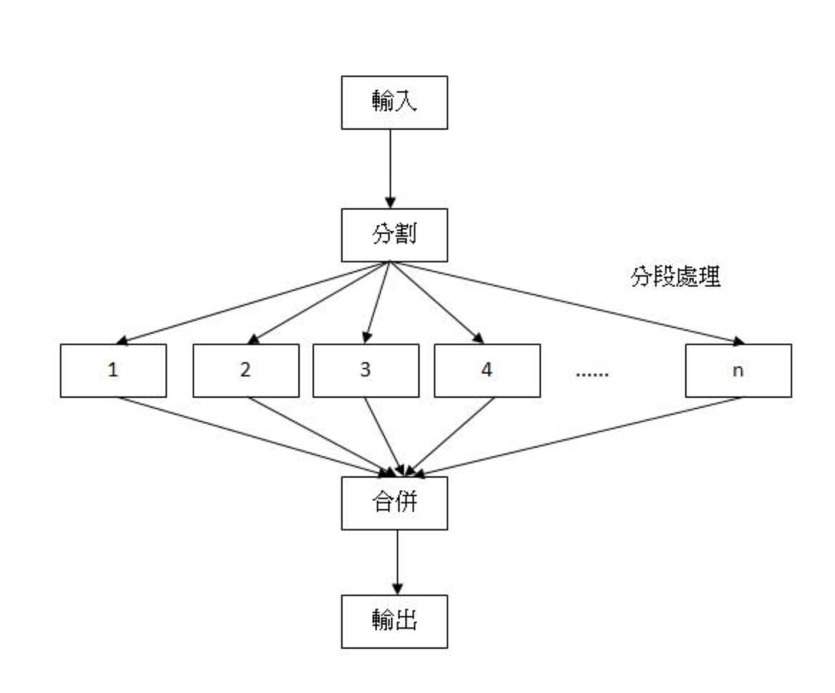
Map
Reduce

Slide 4
Map Reduce Excample 1:
Word Count

Slide 5
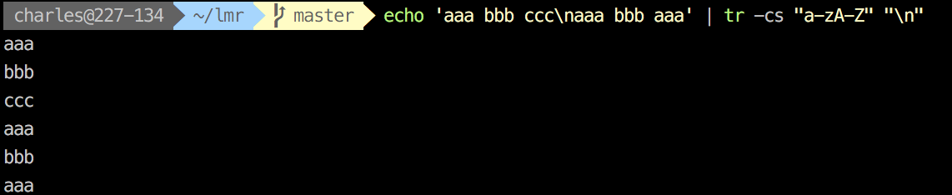

先來個 Wordcount !!
解釋：
將連續的字母內容轉換成迴圈，就是將單詞分行輸出。
echo 'aaa bbb ccc\naaa bbb aaa' | tr -sc "a-zA-Z" "\n"

Slide 6
Wordcount(計次) !!
(類似於mapreduce中的reduce)
echo 'aaa bbb ccc\naaa bbb aaa' | tr -sc "a-zA-Z" "\n" | sort -k 1,1 -t $'\t' | uniq -c

Slide 7
Map Reduce Excample 2:
N-gram count in python

Slide 8
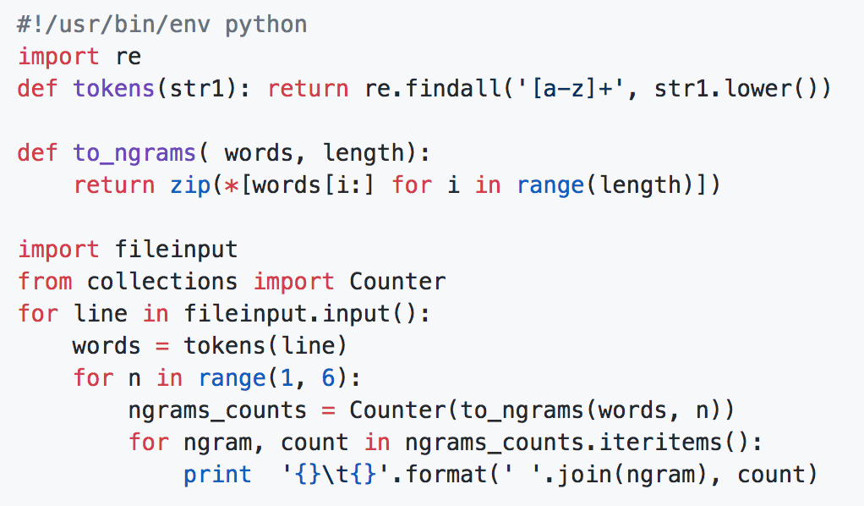
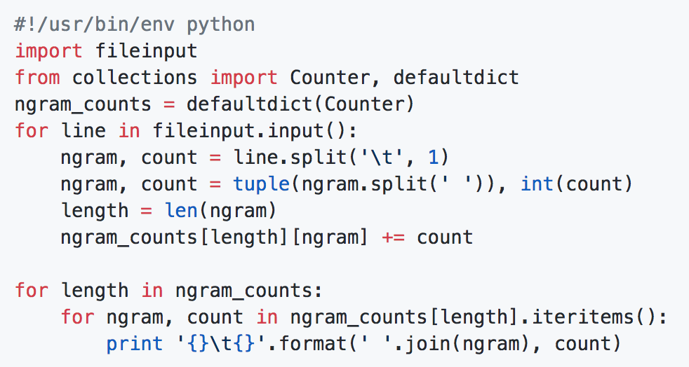
首先～要準備兩個檔案分別為
1.map.py
2.reducer.py
map.py
reducer.py

Slide 9
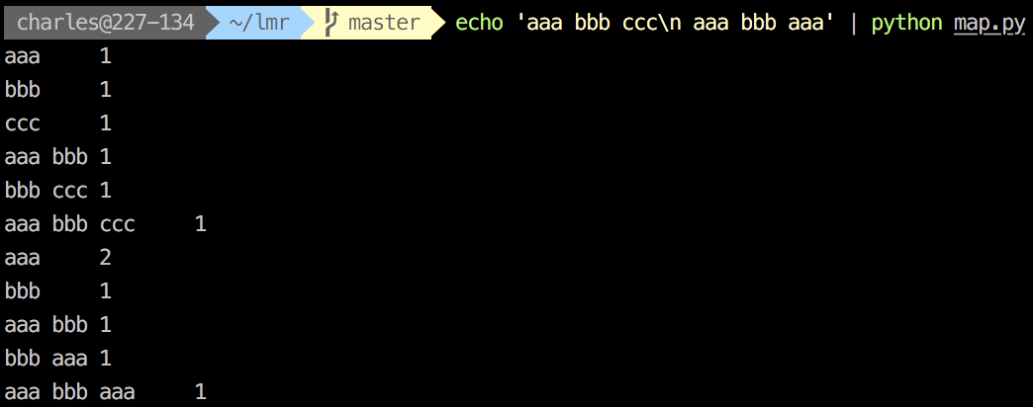
測試map.py會跑出什麼！
echo 'aaa bbb ccc\naaa bbb aaa' | python map.py

Slide 10
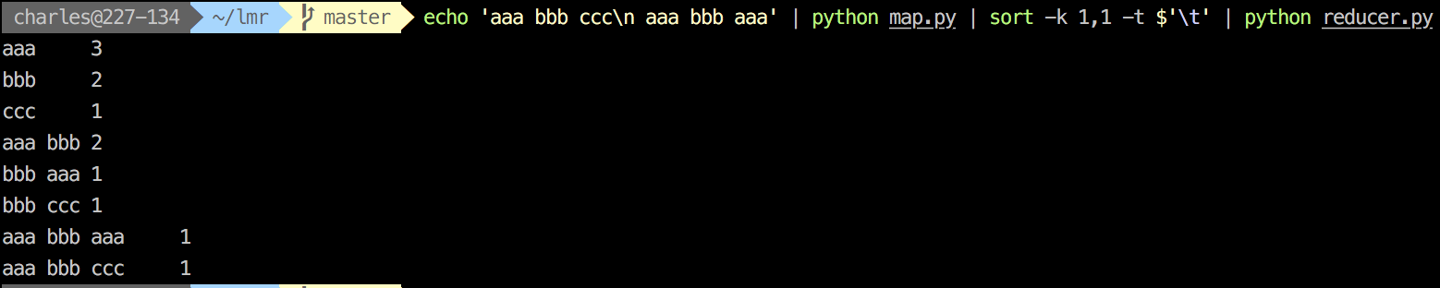
測試加上Reducer會跑出什麼！
echo 'aaa bbb ccc\naaa bbb aaa' | python map.py | sort -k 1,1 -t $'\t' | python reducer.py

Slide 11
看看Reducer的作用～

Slide 12
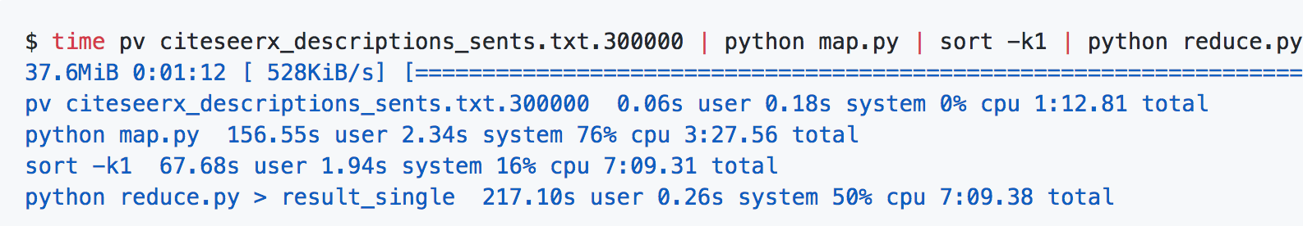
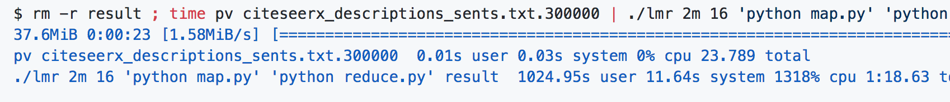
single process
時間相差五倍！！
Local-map reduce

Slide 13
End

